Slide 1

Concevez une application au service de la santé publique
Samuel Dieudonné Yebel

Slide 2
Plan I Problématique II Présentation de mon idée d’application III Nettoyage et traitement des données IV Analyse exploratoire 1 Analyse univariée 2 Analyse multivariée V Faits pertinents pour l’application VI Conclusion

Slide 3
Problématique * Appel à projet de Santé publique France pour trouver des idées innovantes d’application relatives à l’alimentation. * Open Food Fact Base de données publique sur les produits alimentaires disponible, regroupant: les valeurs nutritives des produits, leurs additifs, leurs ingrédients et divers scores. * Mission : Proposer une idée d’application pertinente à partir du jeu du dataset. * Objectif : - - Proposition d’une idée d’application - Démonstration de la faisabilité de mon projet vis-à-vis des données.

Slide 4
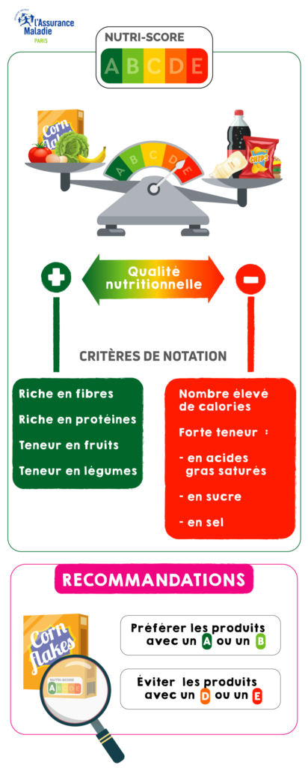
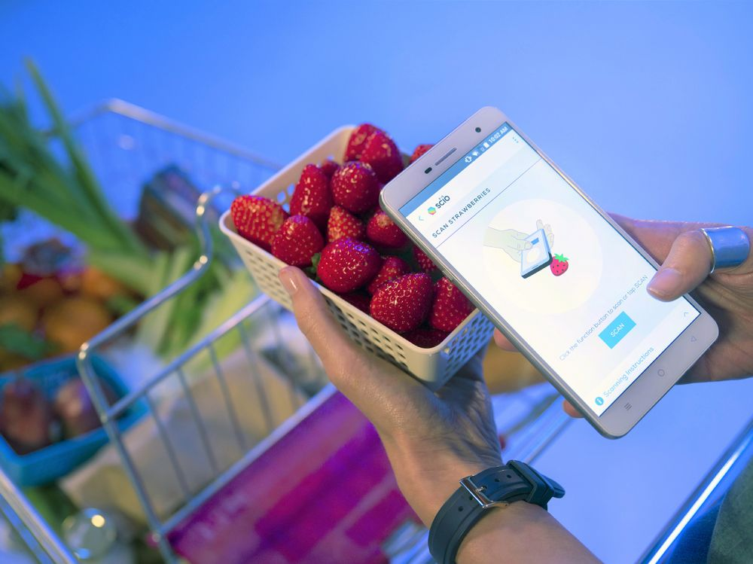
II Présentation de mon idée d’application.
A
B
C
D
E

Slide 5
III Nettoyage et traitement des données * Dataset: Open Food Fact o 162 colonnes et 320772 lignes o 5 sectionsons : 1. Informations générales sur le produit 2. Ensemble de tags sur le produit et sa provenance 3. Liste des ingrédients et allergènes 4. Informations diverses pour décrire le produit sur le site internet 5. Les informations nutritionnelles
320772
320772

Slide 6
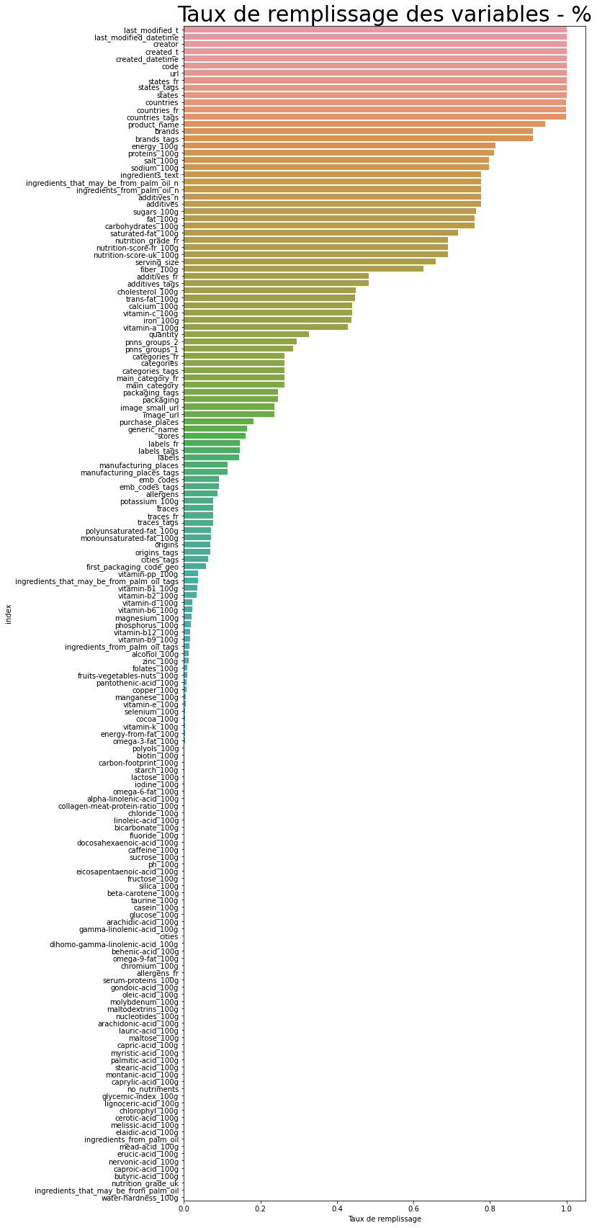
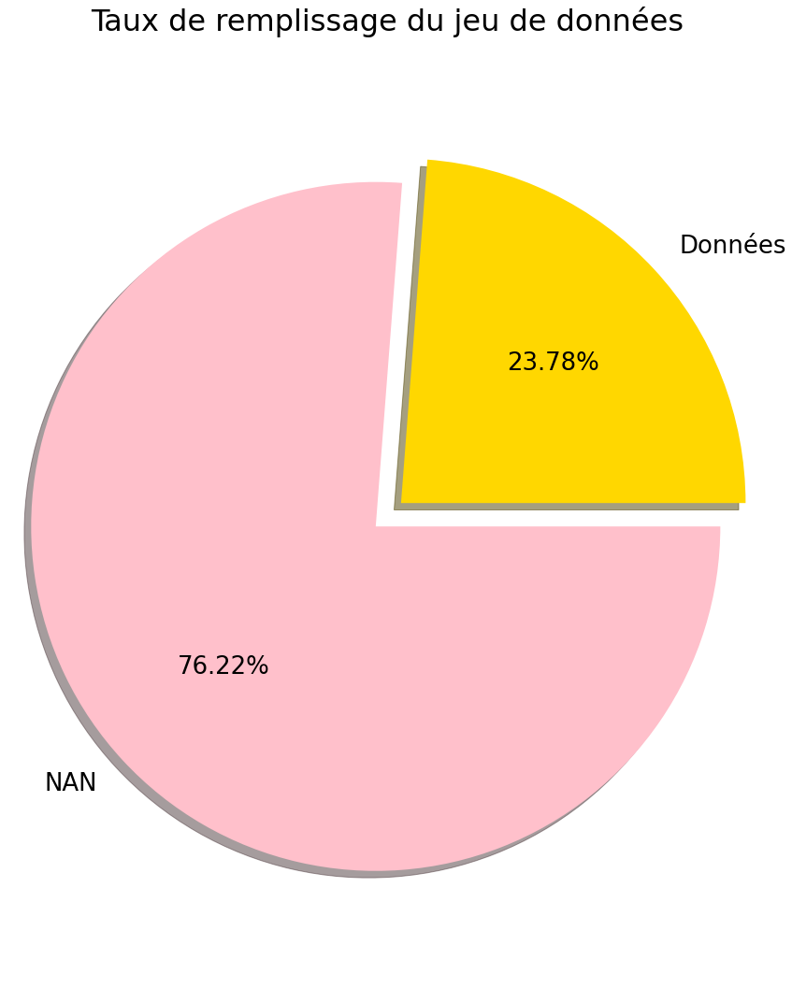
O Taux de remplissage du dataset:

Slide 7
Lignes : - Composants sous forme 100 gr : 0 < NaN < 100 - energy_100g : 0 < NaN < 3700 - Restriction aux produits vendus en France et îles associées - Restriction aux produits qui ont un nom - Suppression des produits en doublon

